Slide 1
2º DAW
PROYECTO DESARROLLO SOFTWARE
Servicio de Almacenamiento Remoto y Local en .NET
Gestión asíncrona de usuarios con arquitectura jerárquica en 3 niveles, caché híbrida y programación reactiva.
Nicolás Ortega Fernández
Aitor Aróstegui Navarro

Slide 2

INTRODUCCIÓN
Objeto del Proyecto y Alcance
Arquitectura Jerárquica
Estrategia de lectura híbrida en tres niveles de persistencia.
Objetivo Principal
Sincronización en Segundo Plano
Diseñar e implementar un servicio backend Web API RESTful en .NET para la gestión asíncrona de usuarios, garantizando alto rendimiento, alta disponibilidad e integridad de datos.
Proceso automático de recarga periódica cada 60 segundos.
Eventos Reactivos
Emisión de notificaciones tras mutaciones con Rx.NET.

Slide 3
TECNOLOGÍAS UTILIZADAS
Ecosistema y Herramientas
C# 14 / .NET 10
EF Core & Dapper
SQLite & PostgreSQL
Core del servicio Web API backend.
Persistencia relacional y consultas de alta velocidad.
Motores relacionales para desarrollo y producción.
MemoryCache & Redis
Refit HTTP
Docker & Compose
Caché primaria de baja latencia y distribuida.
Cliente declarativo tipado para API remota.
Contenedorización y orquestación multi-entorno.

Slide 4
ARQUITECTURA DE SOFTWARE
Almacenamiento Jerárquico en 3 Niveles
NIVEL L1
MemoryCache / Redis
Respuesta de ultra baja latencia para lecturas frecuentes.
NIVEL L2
SQLite / PostgreSQL
Persistencia relacional local para consulta y soporte offline.
NIVEL L3
JSONPlaceholder API (Refit)
Fuente de verdad remota para sincronización y carga inicial.

Slide 5



ANÁLISIS DE REQUISITOS
Flujos Funcionales RESTful
Consulta por ID
Mutaciones CRUD
Exportación JSON
Evaluación en cascada L1 → L2 → L3. Poblamiento automático de niveles superiores ante fallos de caché.
Envío a la API remota, actualización de base de datos local y refresco inmediato de caché.
Serialización nativa de usuarios mediante System.Text.Json con generación de archivo físico en disco.

Slide 6
REGLAS DE NEGOCIO
Sincronización y Ciclo de Vida
60s
100%
404
Frecuencia de Sincronización
Reinicio al Arranque
Error Dominio Explícito
Limpieza y recarga en segundo plano
Vaciado y repoblado desde API externa
Retorno cuando falta en las 3 capas

Slide 7
IMPLEMENTACIÓN TÉCNICA
Patrones de Diseño Destacados
Patrón Result y ROP
System.Reactive (Rx.NET)
Tipo Result: Control explícito de errores funcionales sin lanzar excepciones.
Patrón Observable: Publicación asíncrona desacoplada mediante IObservable.
Railway-Oriented: Vías claras para ejecuciones exitosas y fallos de validación.
Eventos Mutación: Notificación inmediata de creación, edición y borrado.

Slide 8
CONFIGURACIÓN Y DESPLIEGUE
Inyección de Dependencias y Docker
Inyección de Dependencias (DI)
Contenedorización Docker
Testabilidad y Modularidad: Sustitución ágil de repositorios y clientes HTTP por Mocks durante pruebas. Intercambio de base de datos (SQLite/PostgreSQL) vía appsettings.json.
Orquestación Docker Compose: Despliegue reproducible e independiente de PostgreSQL y Redis en entornos aislados con compilación multi-etapa.

Slide 9
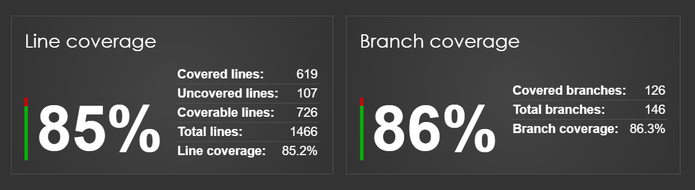
CALIDAD Y PRUEBAS (QA)
Métricas de Cobertura de Código
85%
86%
Line Coverage
Branch Coverage
619 de 726 líneas
126 de 146 ramas
Suite Pruebas Unitarias e Integración
Patrón AAA con NUnit, Moq y FluentAssertions. Pruebas de integración con Testcontainers.

Slide 10
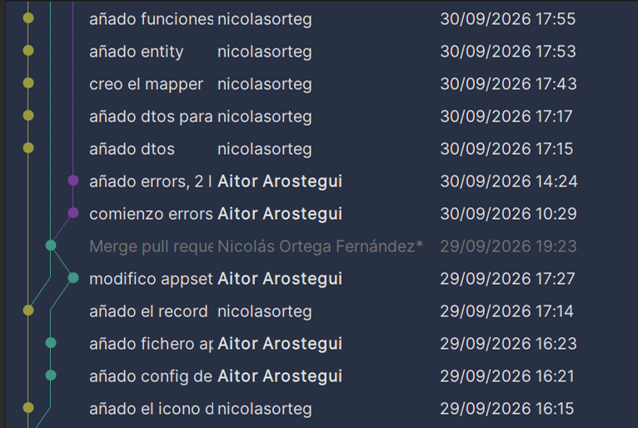
GESTIÓN DE PROYECTO
Flujo de Trabajo con GitFlow
Repositorio GitHub
Control de cambios y evolución continua entre desarrolladores.
Ramas Feature & Pull Requests
Desarrollo modular desacoplado en ramas dedicadas.
Trazabilidad de Commits
Histórico estructurado e integración progresiva.

Slide 11
ANÁLISIS ECONÓMICO
Estimación Global de Costes
Concepto | Detalle de Cálculo | Subtotal
Desarrollo y Producción | 44 horas efectivas a 14,00 €/h (.NET Junior) | 616,00 €
Licencias Tecnológicas | 2 licencias JetBrains Rider (150 €/año) | 300,00 €
Mantenimiento (2 Años) | 20% anual sobre coste base inicial (916,00 €) | 366,40 €
Coste Total Estimado del Proyecto
1.282,40 €

Slide 12


¡Muchas Gracias!
Nicolás Ortega Fernández y Aitor Aróstegui Navarro • 2º DAW

